Slide 1
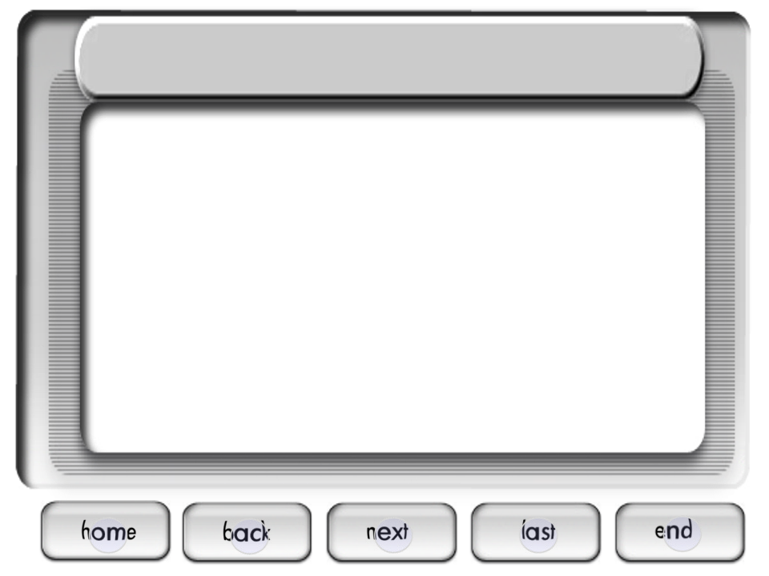
戀愛手冊(領袖版) v2.005 總結提要
總結提要
Camp Consolidation

Slide 2
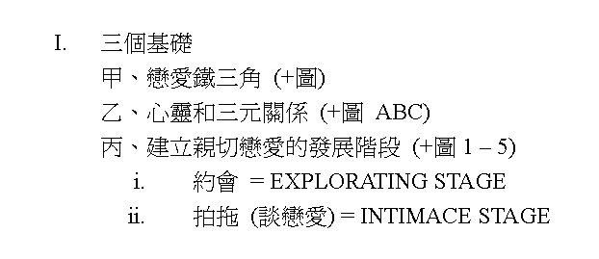
戀愛手冊(領袖版) v2.005 總結提要

Slide 3
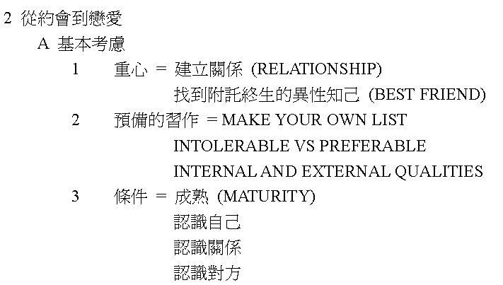
戀愛手冊(領袖版) v2.005 總結提要

Slide 4
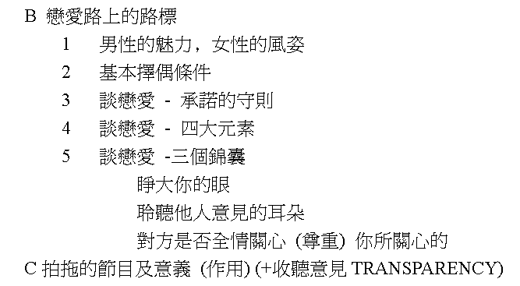
戀愛手冊(領袖版) v2.005 總結提要

Slide 5
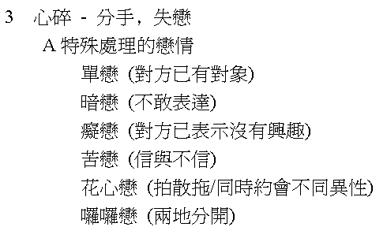
戀愛手冊(領袖版) v2.005 總結提要

Slide 6
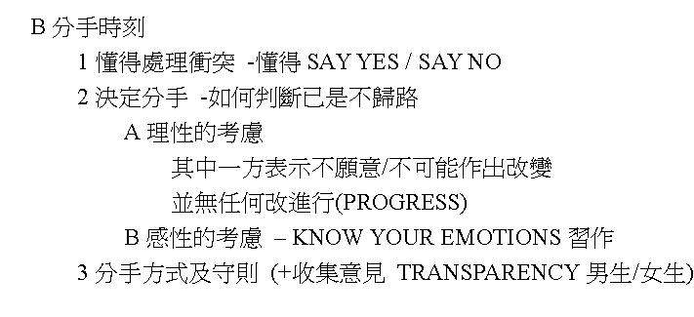
戀愛手冊(領袖版) v2.005 總結提要

Slide 7
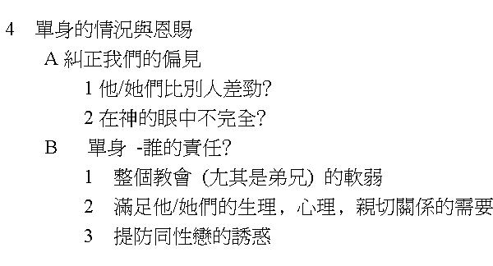
戀愛手冊(領袖版) v2.005 總結提要

Slide 8
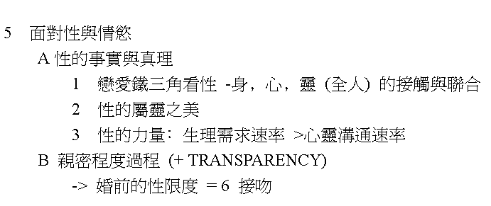
戀愛手冊(領袖版) v2.005 總結提要

